Slide 1
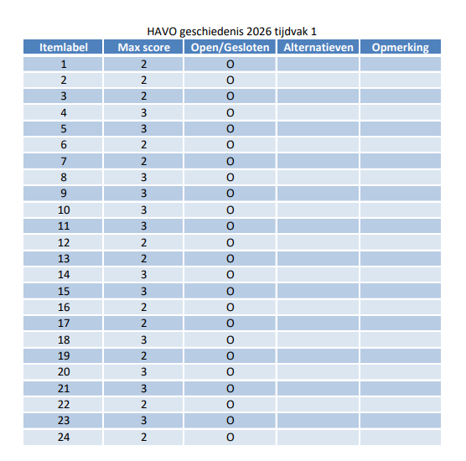
Hoe ziet het examen eruit?
65% historische context 1 t/m 3
35% Renaissance tot en met 2008
(onderwerpen los van de HC’s)
Onderwerpen:
Britse Rijk (1585 – 1900) ,
Duitsland (1918 – 1991),
Nederland (1948 – 2008)
Geen 4 puntenvraag meer vanwege
aanpassingen in het correctievoorschrift.
Chronologische opbouw
Kenmerkende aspecten als bijlage

Slide 2
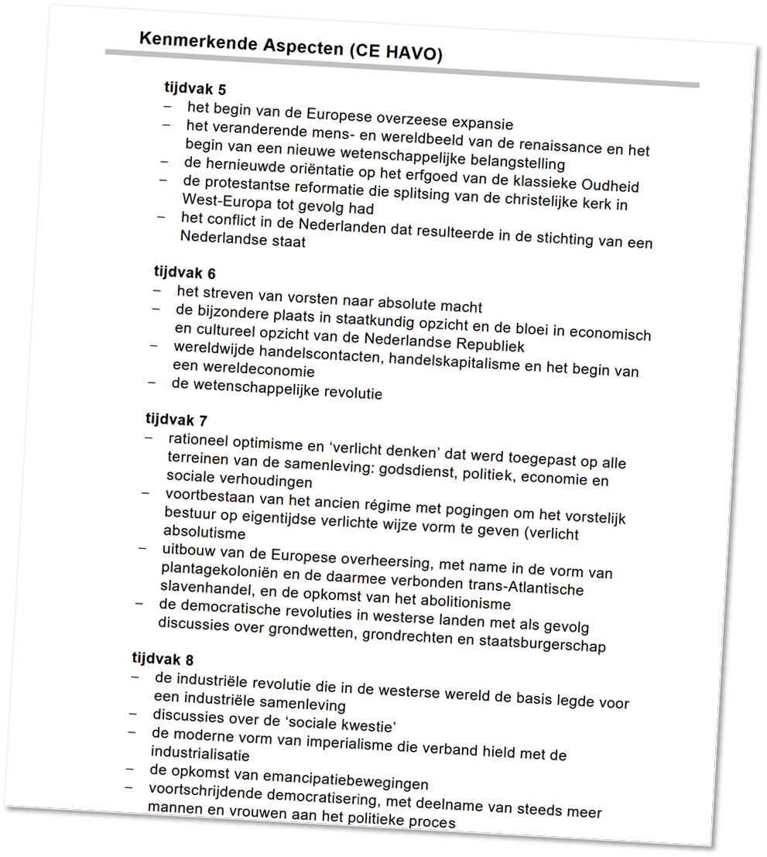
Kenmerkende aspecten
16e eeuw, 1500-1600
Alle kenmerkende aspecten uitgeschreven in de bijlage
Neem het hele KA over bij je antwoord
Altijd uitleg geven waarom je voor dat KA kiest, anders geen punten!
Tip: Schrijf de eeuwen direct op bij de tijdvakken!
17e eeuw, 1600-1700
18e eeuw, 1700-1800
19e eeuw, 1800-1900

Slide 3
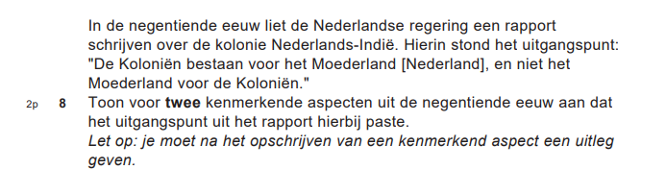
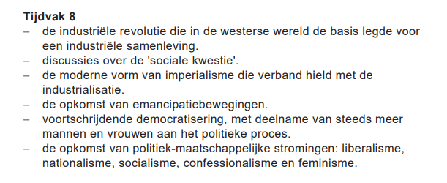
Kenmerkende aspecten
19e eeuw, 1800 - 1900​

Slide 4


Vaardigheid: Bruikbaarheid van bronnen
Betrouwbaarheid
In hoeverre kan ik erop vertrouwen dat de informatie in de bron klopt?
Representativiteit
Geeft de bron een goed beeld voor een hele groep of periode?
Bruikbaarheid is altijd afhankelijk van de onderzoeksvraag die je stelt!

Slide 5
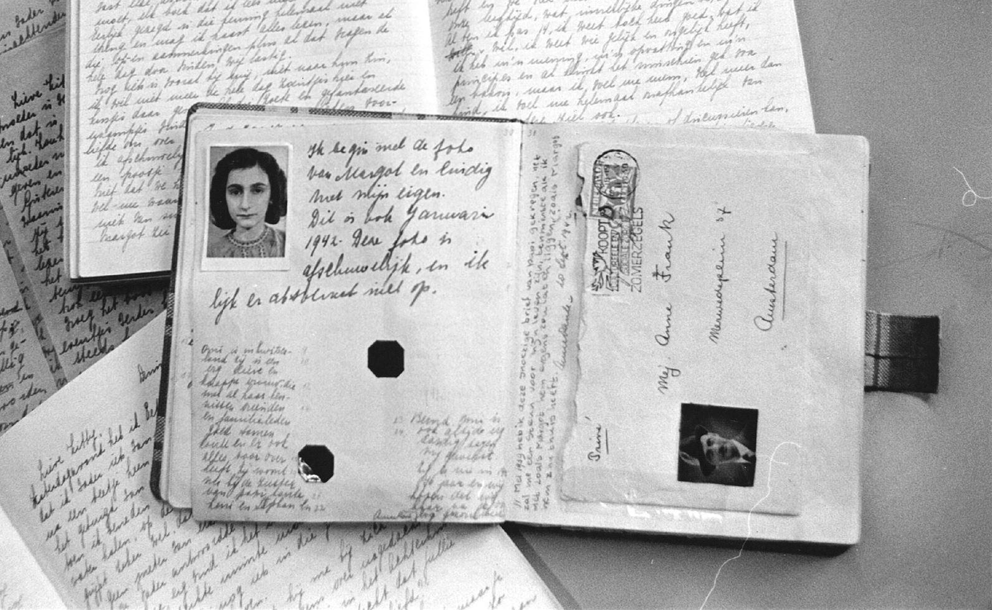

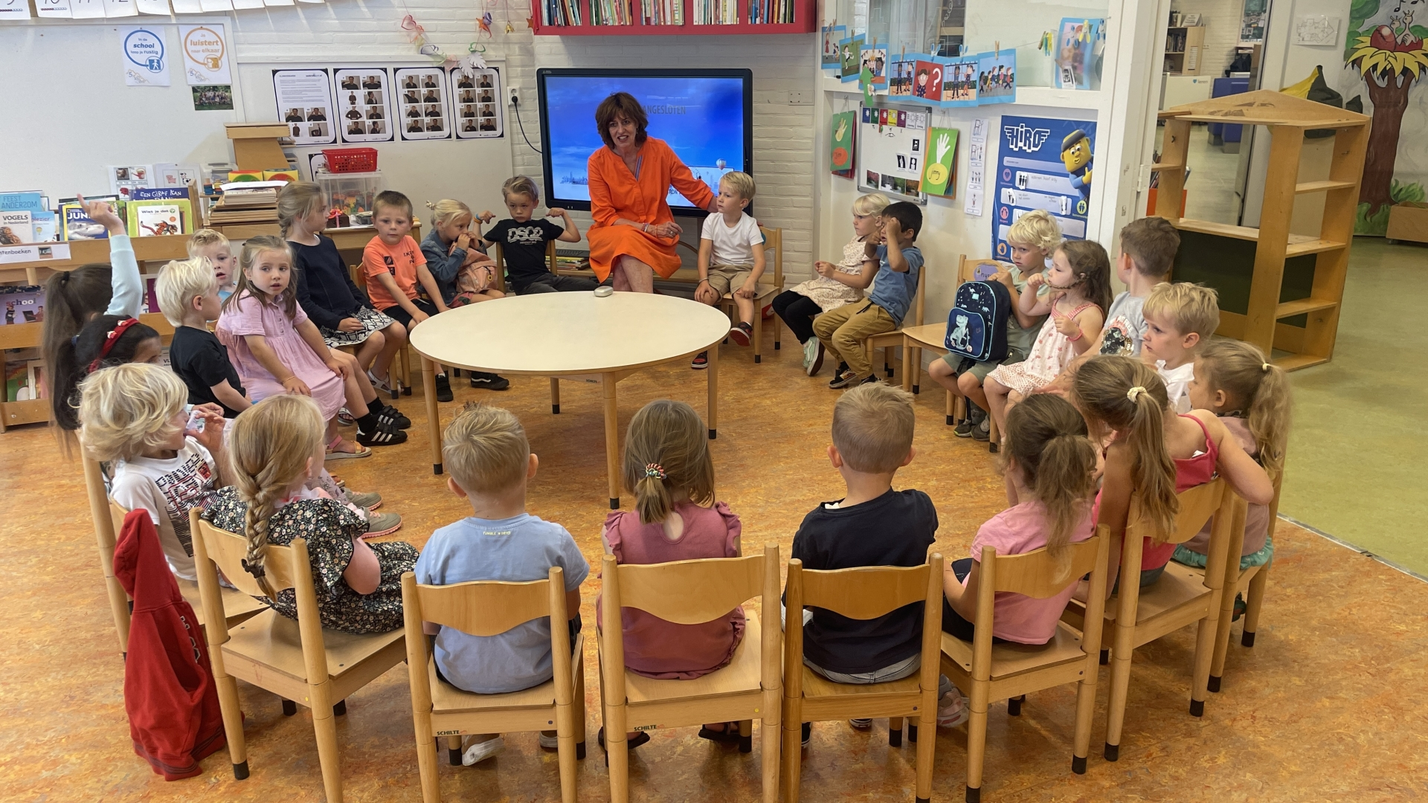
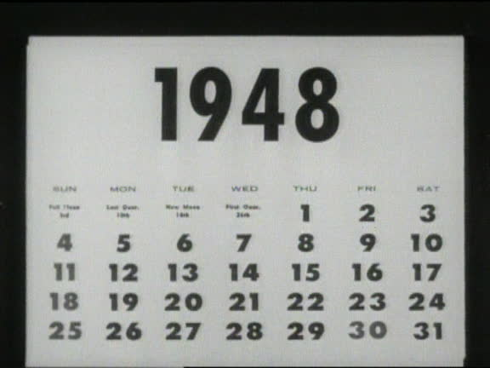
Betrouwbaarheid
Wat is de achtergrond van de maker van de bron?
Wat is het doel van de bron?
Hoe is de maker van de bron aan zijn/haar informatie gekomen?
Waar en wanneer
is de bron gemaakt?

Slide 6
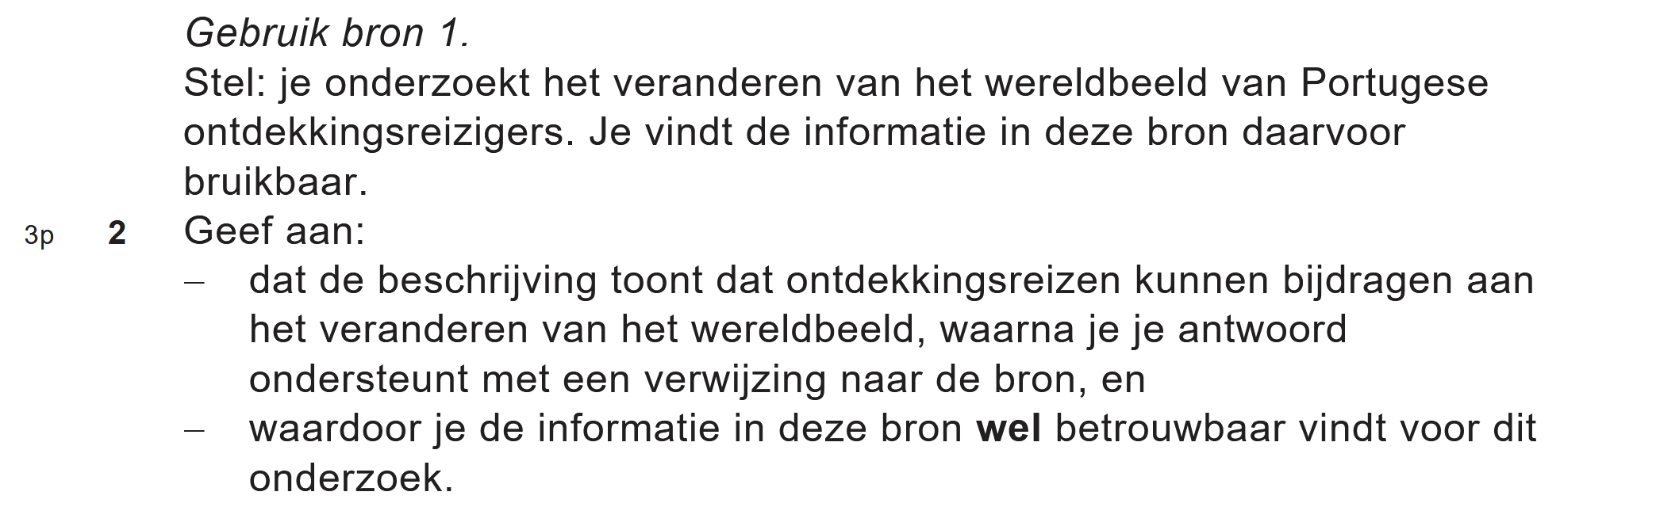
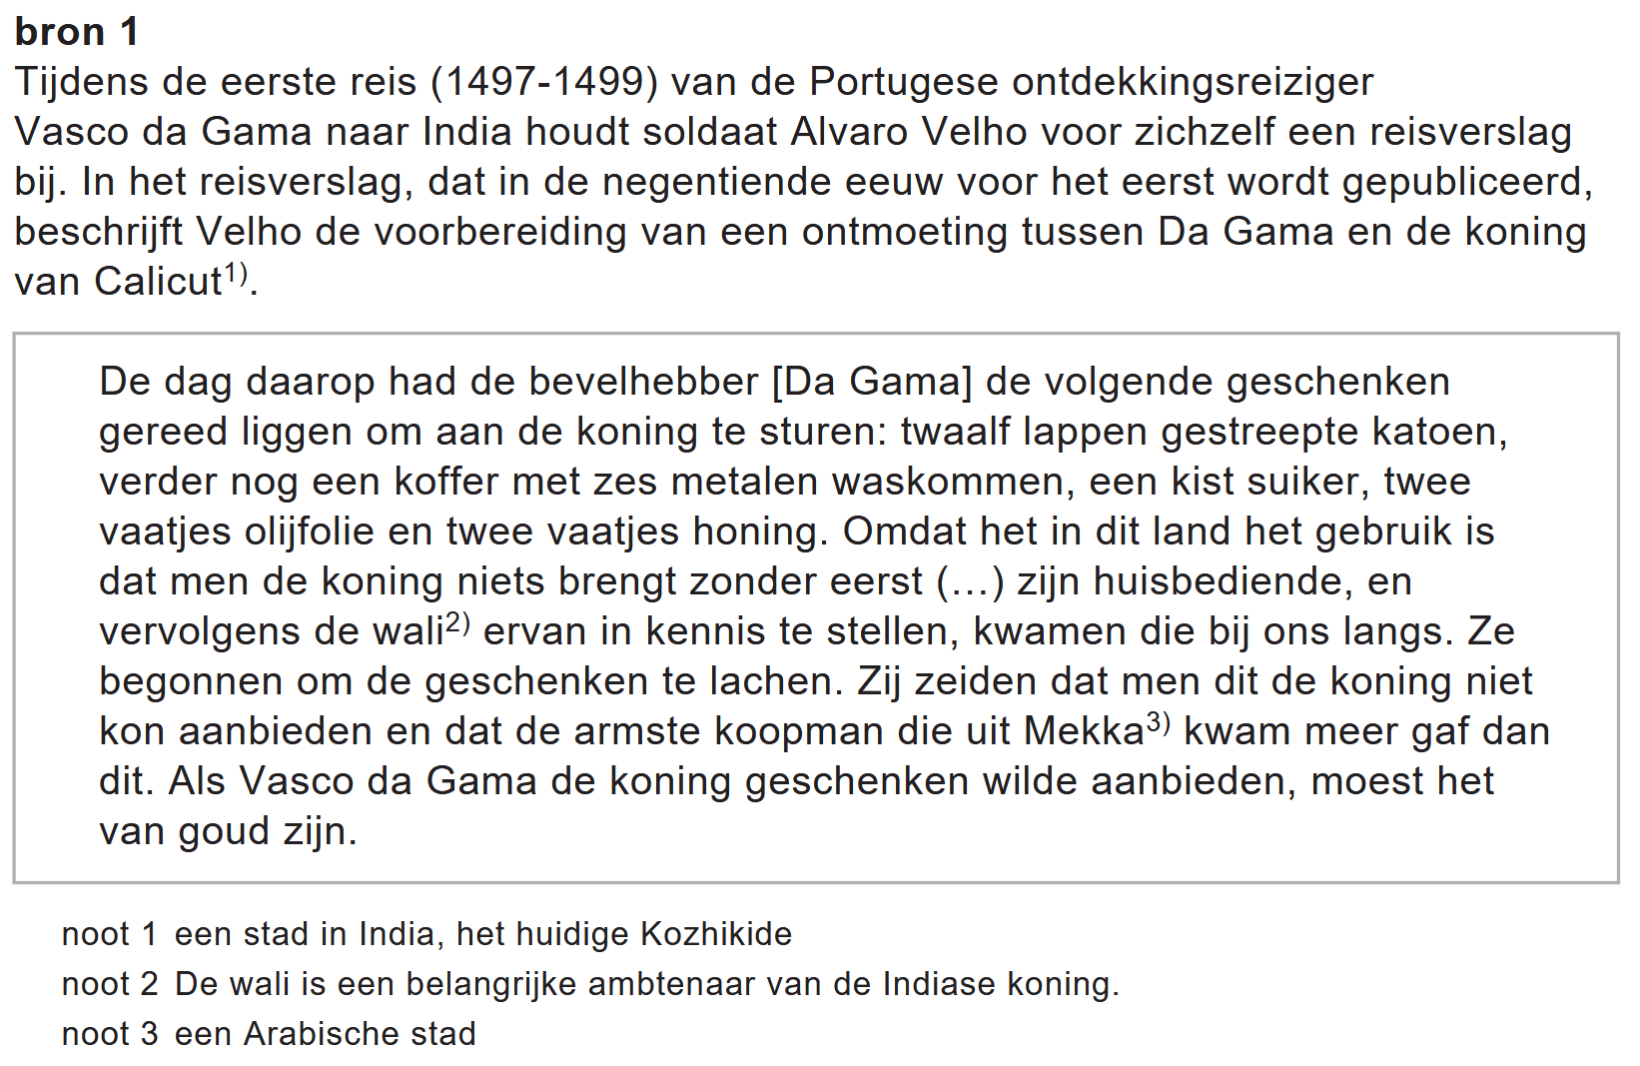
Betrouwbaarheid
Velho beschrijft een gebeurtenis waarvan hij zelf getuige is (dus hij heeft de informatie uit eigen hand).
Velho houdt het reisverslag voor zichzelf bij (zodat hij geen reden heeft om te liegen).
Velho neemt ook zaken die geen gunstig beeld schetsen van de Portugezen (waardoor hij objectief overkomt).

Slide 7
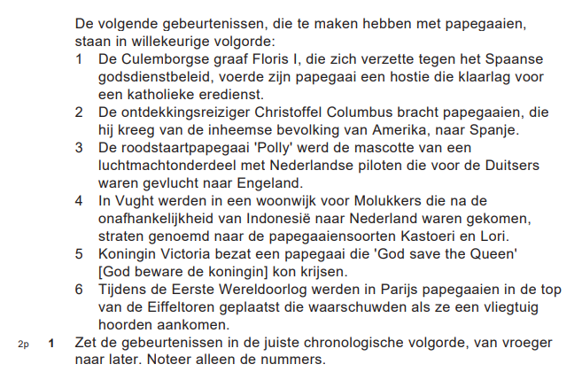
Vaardigheid: chronologie
Markeerstiften meenemen!
Markeer de informatie die iets verteld over de tijd.
De rest van de zin negeer je.
Begrijpend lezen 2.0
Antwoord:
2 – 1 – 5 – 6 – 3 – 4

Slide 8
Chronologie; let op!
Britse Rijk heeft overlappingen. Gebeurtenissen uit de paragrafen lopen door elkaar heen. Zoals de Factory Acts is vóór de opstand in het Brits-Indisch leger.
4 van de 6 moet je zelf al weten.
De andere twee kan eventueel opzoeken met behulp van de kenmerkende aspecten.
Britse Rijk & Duitsland?
Check even NOS Eindexamenspreekuur van 2025!

Slide 9
Historische Context 3
Nederland 1948 – 2008
1948
1978
2008
binnenlandse politiek
internationale ontwikkelingen
sociaaleconomische ontwikkelingen
sociaal-culturele ontwikkelingen

Slide 10
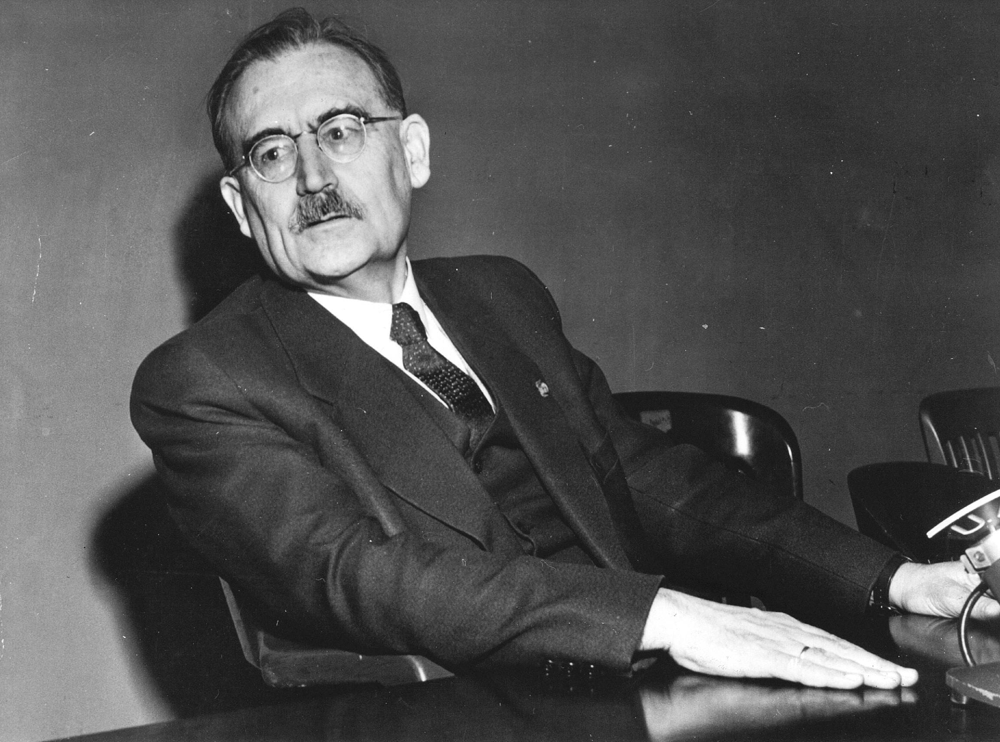
Historische Context 3
Nederland 1948 – 2008
Binnenlandse politiek 1948-1978
Jaren 1950: Rooms-rode regeringen
Beleid:
geleide loonpolitiek (om export en werkgelegenheid te stimuleren)
opbouw verzorgingsstaat (vanuit geloof in maakbare samenleving)
KVP
(katholiek)
PvdA
(sociaal- democratisch)
1957: invoering AOW

Slide 11
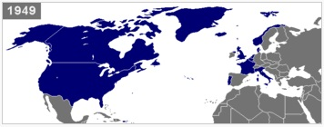
Historische Context 3
Nederland 1948 – 2008
Binnenlandse politiek 1948-1978
einde aan neutraliteitspolitiek
Internationale ontwikkelingen 1948-1978
Koude Oorlog verdeelt de wereld in twee ideologische blokken
Begin van Europese samenwerking
NL lid van de NAVO
NL oprichter van EGKS

Slide 12
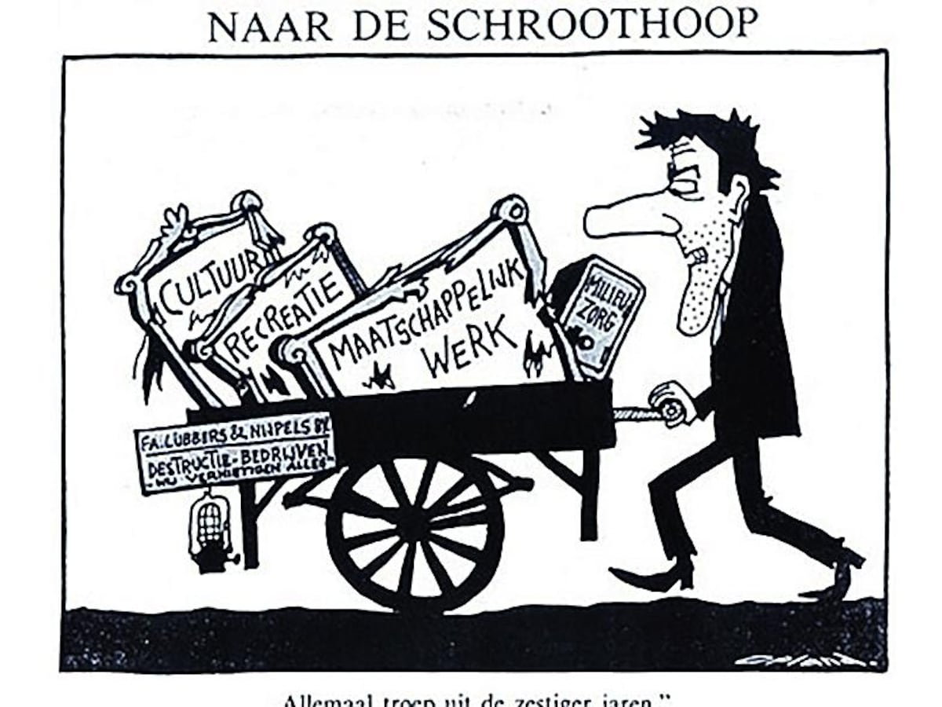
Historische Context 3
Nederland 1948 – 2008
Binnenlandse politiek (1978-2008)
Door economische crisis komt er kritiek op de verzorgingsstaat.
Jaren 1980: Regeringen Lubbers
Beleid:
bezuinigen
beperken verzorgingsstaat
privatiseren staatsbedrijven

Slide 13
Historische Context 3
Nederland 1948 – 2008
Binnenlandse politiek 1948-1978
Idee van maakbare samenleving werd vervangen door nadruk op zelfredzaamheid van de burger.
Beleid dat bijdraagt aan individualisering:
gedoogbeleid ten aanzien van softdrugs
Algemene Wet Gelijke Behandeling
bevordert individualisering

Slide 14


Historische Context 3
Nederland 1948 – 2008
Binnenlandse politiek 1978-2008
invoering homohuwelijk
euthanasiewetgeving
vanaf 2002: multiculturalisme vervangen
door beleid dat gericht was op integratie
of assimilatie van groepen migranten.
“NL is open en
tolerante samenleving”

Slide 15
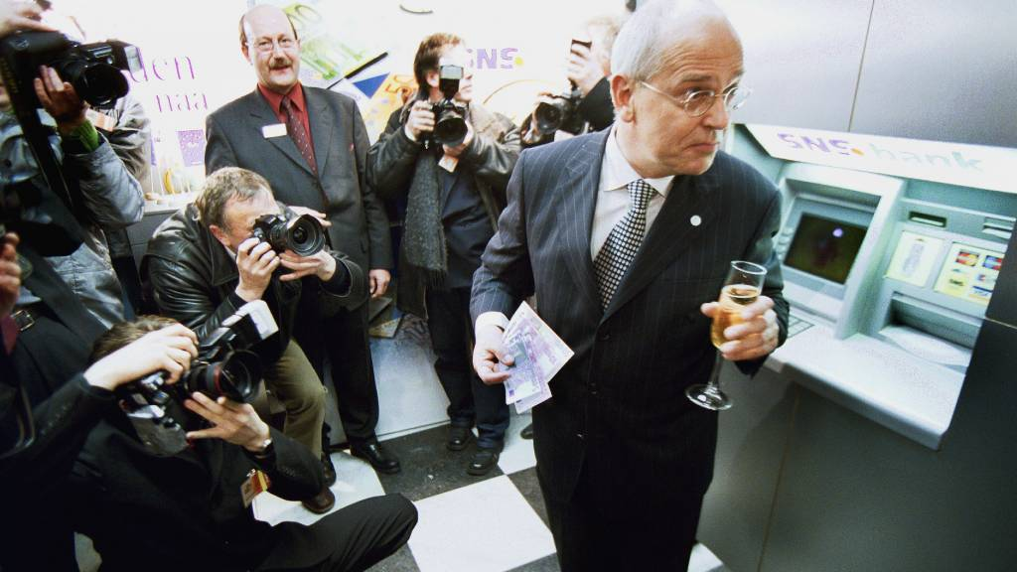
Historische Context 3
Nederland 1948 – 2008
Internationale ontwikkelingen 1978-2008
Verdere Europese samenwerking:
jaren 1980: verdrag van Schengen maakt vrij verkeer van personen en goederen mogelijk
verdrag van Maastricht leidt tot:
  oprichting Europese Unie
  invoering Euro

Slide 16
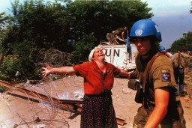
Historische Context 3
Nederland 1948 – 2008
Internationale ontwikkelingen 1978-2008
begin jaren 1990: einde Koude Oorlog
Gevolgen:
andere taak voor de NAVO
uitbreiding NAVO
uitbreiding EU
Val van Srebrenica maakt Nederland terughoudender
in haar internationale ambities.
Nederlandse invloed in Europa wordt kleiner.

Slide 17
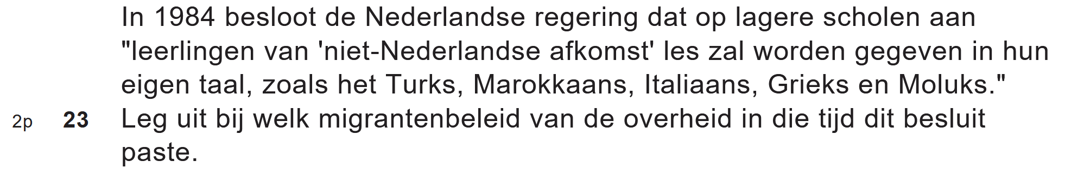
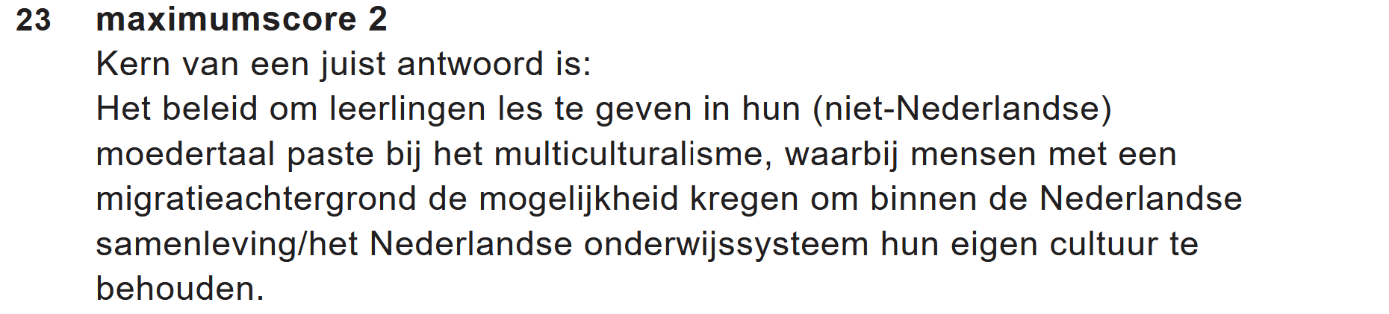
Historische Context 3
Nederland 1948 – 2008

Slide 18
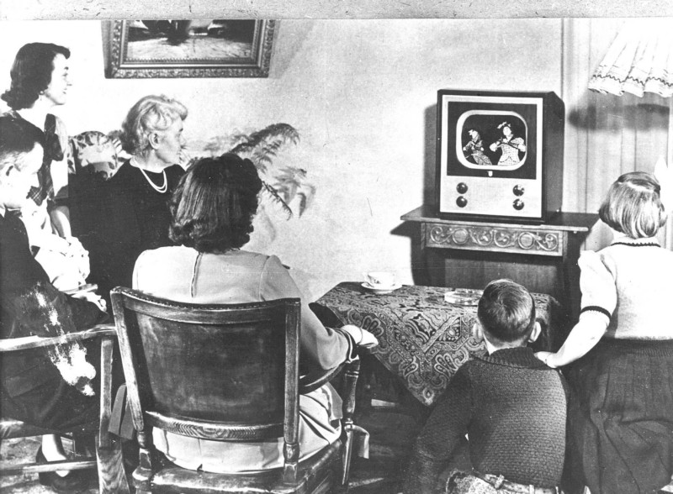
Historische Context 3
Nederland 1948 – 2008
Sociaaleconomisch 1948 – 1978
Wederopbouw m.b.v. Marshallplan & geleide loonpolitiek
Profijt economisch herstel Duitsland en vondst aardgas in Groningen
Maakbare samenleving -> economie sturen
Gevolg: Verzorgingsstaat & consumptiemaatschappij

Slide 19

Historische Context 3
Nederland 1948 – 2008
Sociale veranderingen vanaf eind jaren ’50
Ontzuiling
D66
Radio Veronica
Tweede feministische golf
Dolle Mina
Man Vrouw Maatschappij
Afschaffen handelingsonbekwaamheid vrouwen

Slide 20
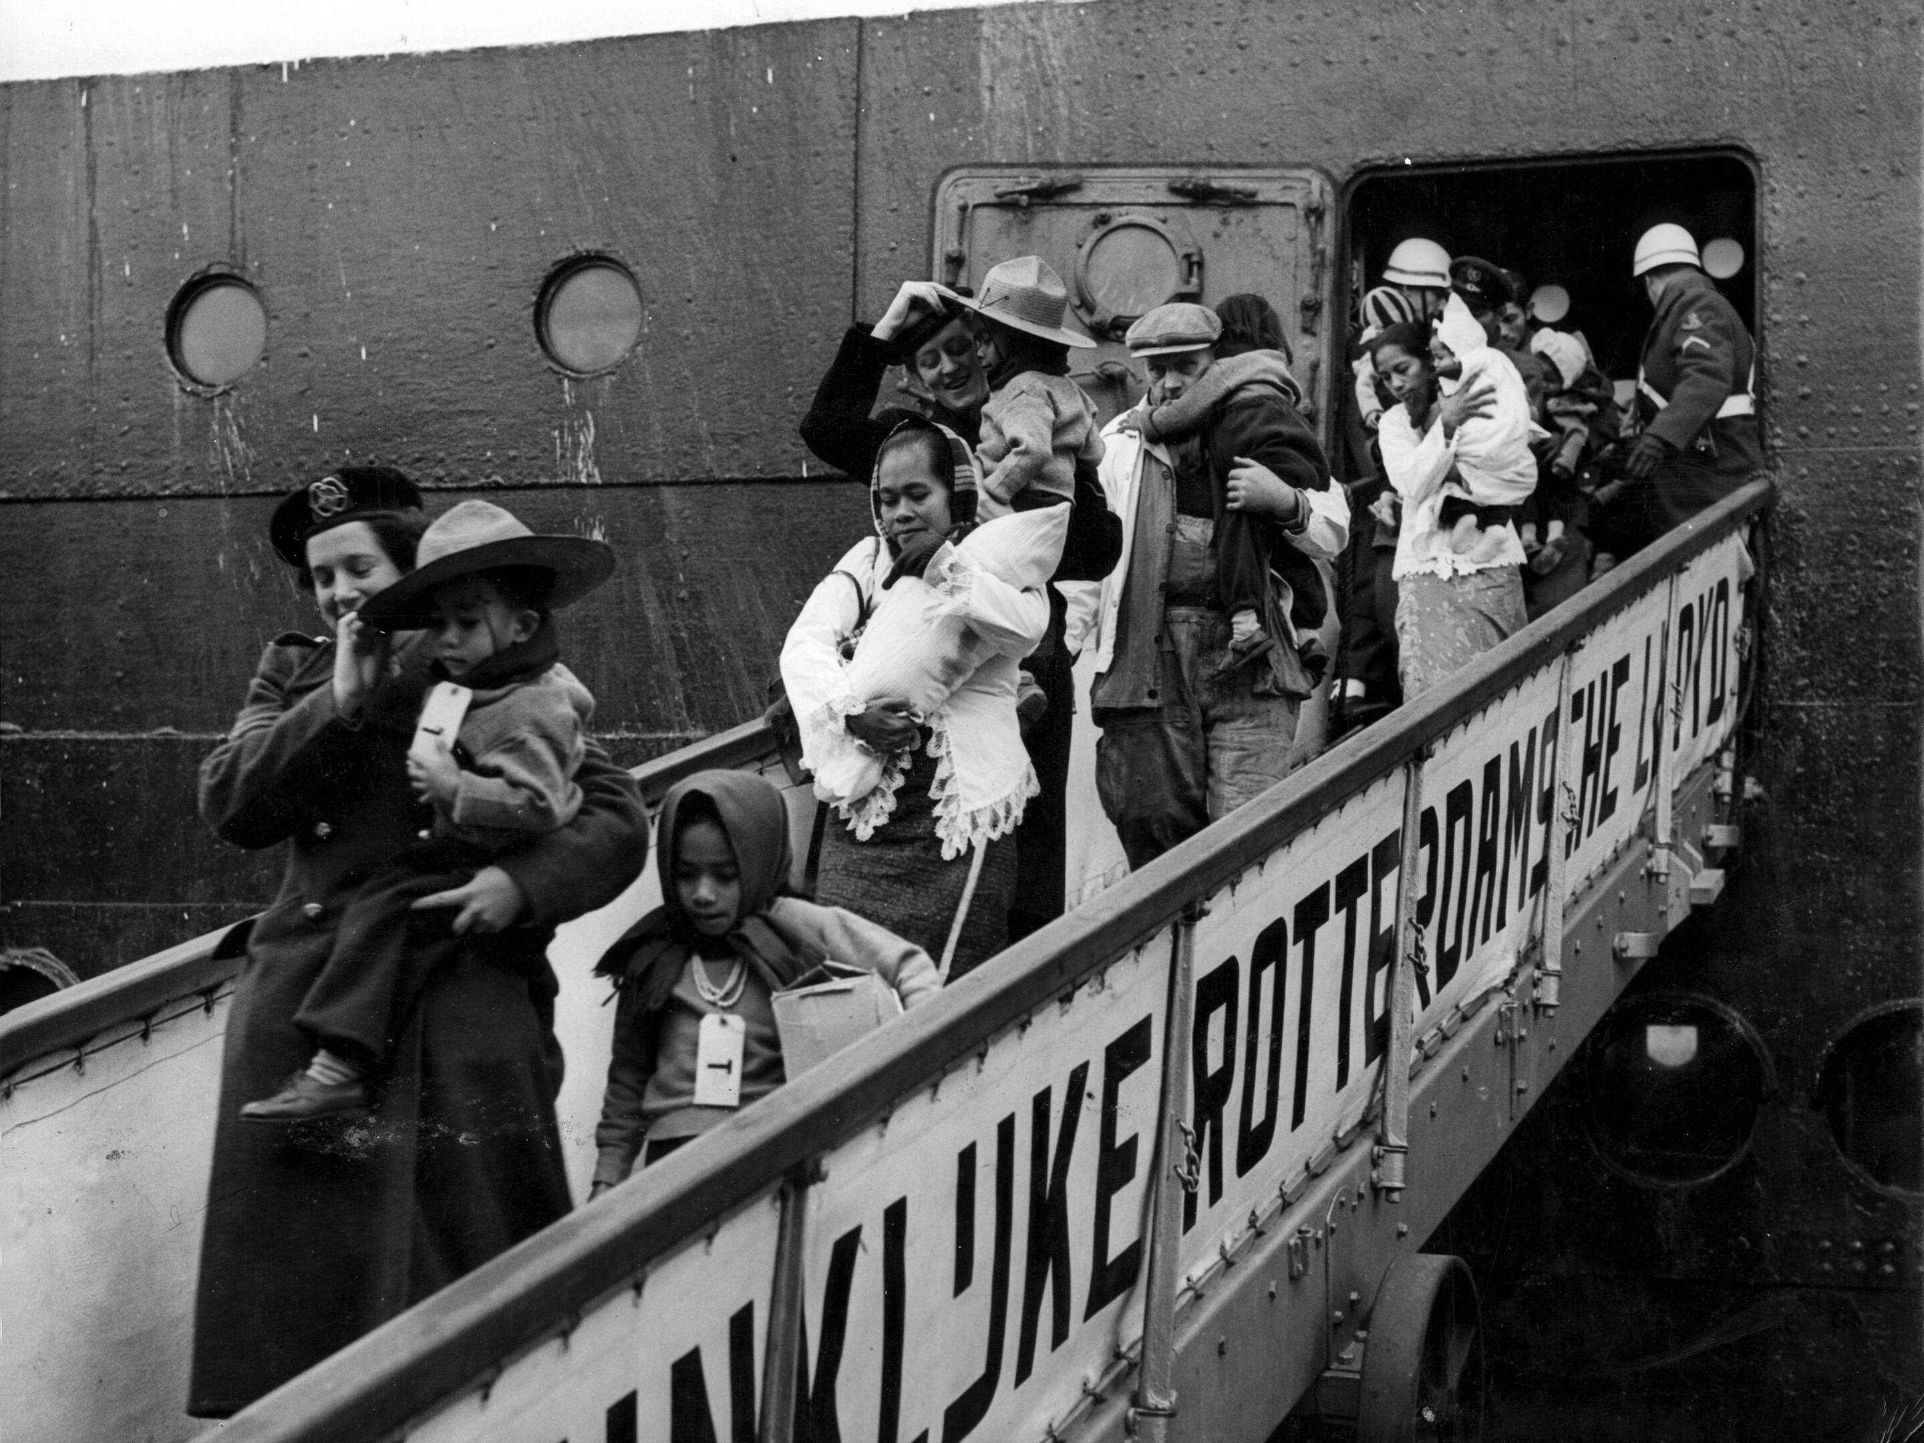
Historische Context 3
Nederland 1948 – 2008
Sociaaleconomisch 1948-1978
Emigratie & immigratie
Vertrek naar Canada & Australië
Dekolonisatie
Gastarbeiders
Afname geboortecijfer
Stijging welvaart
Anticonceptiepil
Echtscheidingswet

Slide 21
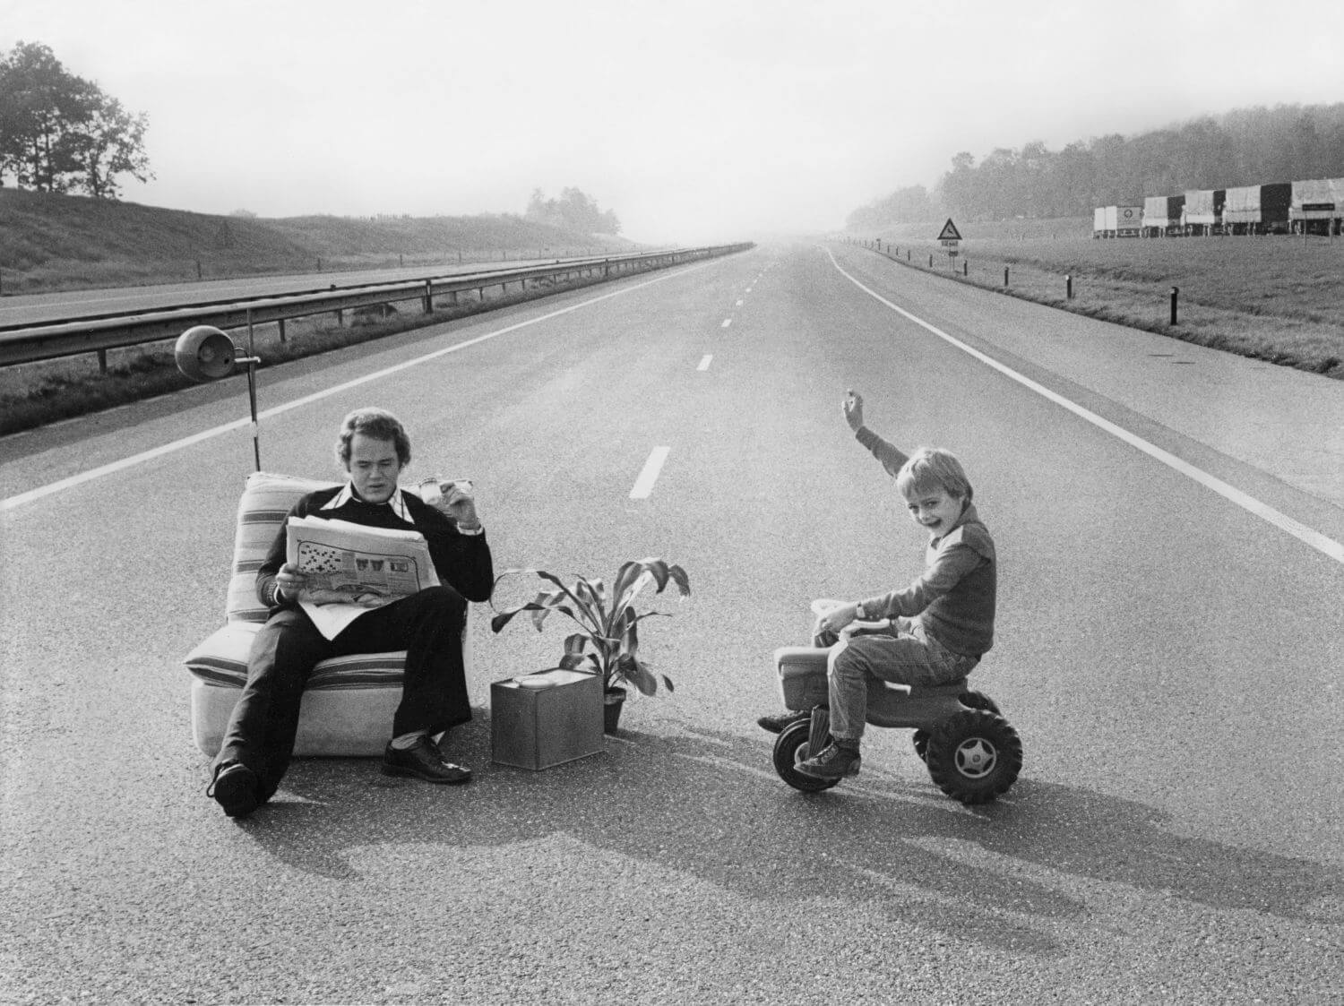
Historische Context 3
Nederland 1948 – 2008
Sociaaleconomisch 1978 - 2008
1973 oliecrisis
1980 economische crisis
Privatisering
Poldermodel

Slide 22

Historische Context 3
Nederland 1948 – 2008
Sociale veranderingen 1978 – 2008
Individualisering
Zelfredzaamheid burgers
Digitale revolutie
Multiculturele samenleving
Polarisatie - toenemende tegenstellingen
Moord op Pim Fortuyn

Slide 23
Historische Context 3
Nederland 1948 – 2008
Cultureel 1948 – 2008
Jeugdculturen:
Wanneer | Wie | Kenmerken
Jaren ’50 | Nozems | Brommers & vetkuiven
Jaren ’60 | Provo’s | Tegen gezag, provoceren
Jaren ’70 | Hippies | Realiteit ontvluchten
Jaren ‘80 | Punkers | Geen geloof in de toekomst, verzet autoriteiten
Jaren ’80 | Krakers | Verzet tegen woningnood
Jaren ’90 | Rappers | Boos over armoede en racisme
Jaren ’90 | Gabbers | Leven voor het weekend

Slide 24
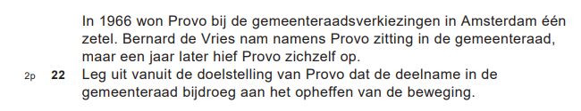
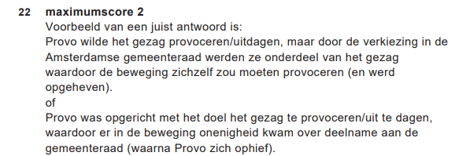
Historische Context 3
Nederland 1948 – 2008

Slide 25
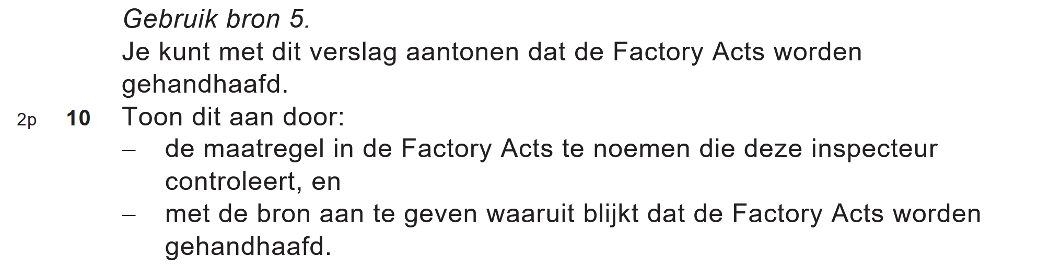
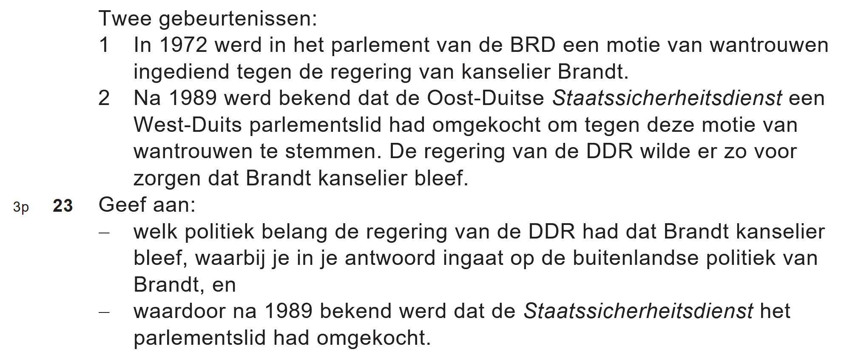
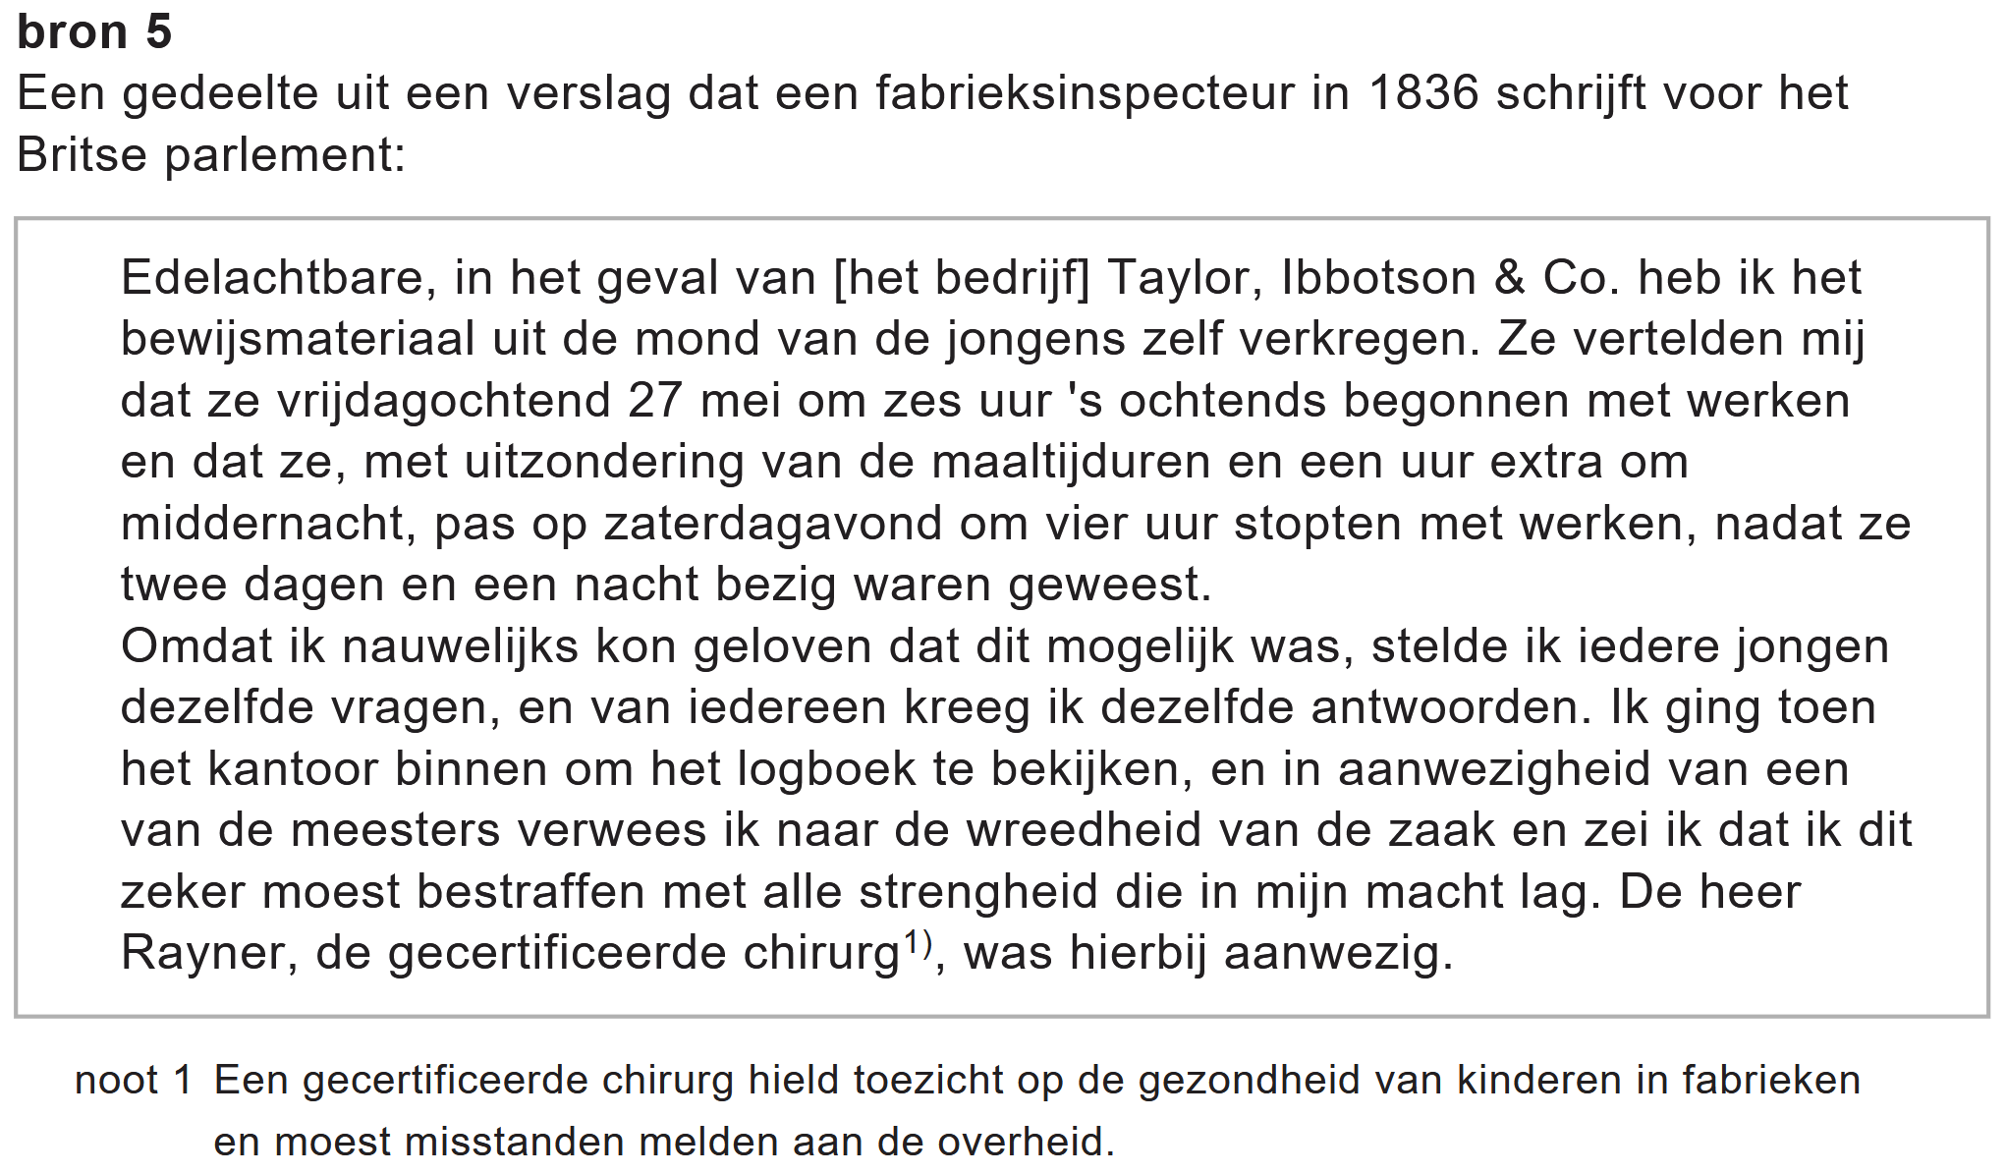
Nieuwe informatie in de vraag
Bij een vraag hoort vaak een bron of er staan nieuwe gegevens in.
Ga altijd uit van de leerstof.
Neem die mee in je antwoord.
Koppel de leerstof aan de nieuwe informatie.

Slide 26
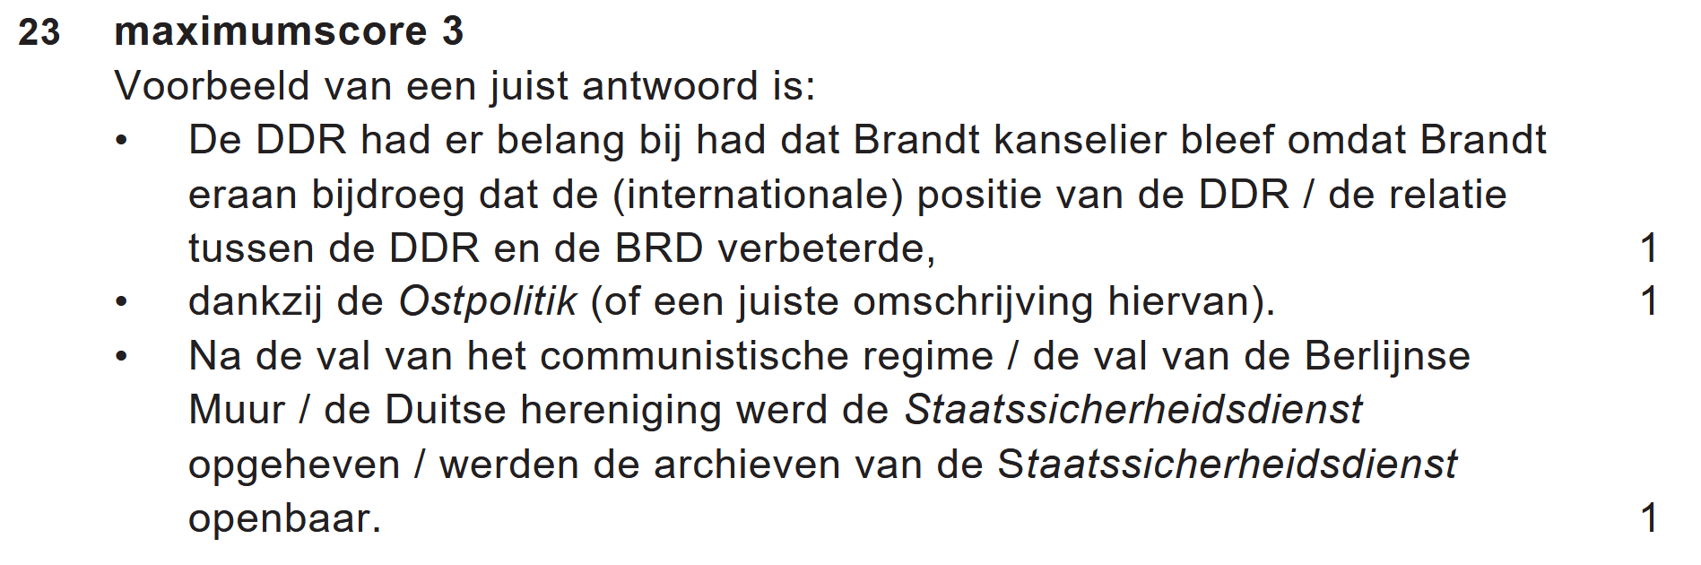
Nieuwe informatie in de vraag
1972: BRD en DDR erkennen elkaar als onafhankelijke staten
Brandt: regeringsleider BRD
1989: val van de Berlijnse Muur
Stasi: geheime politie in DDR
buitenlands beleid Brandt: Ostpolitik
na 1989: Duitse hereniging

Slide 27
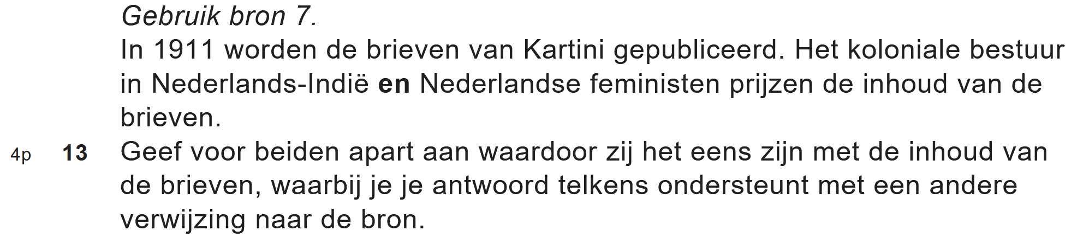
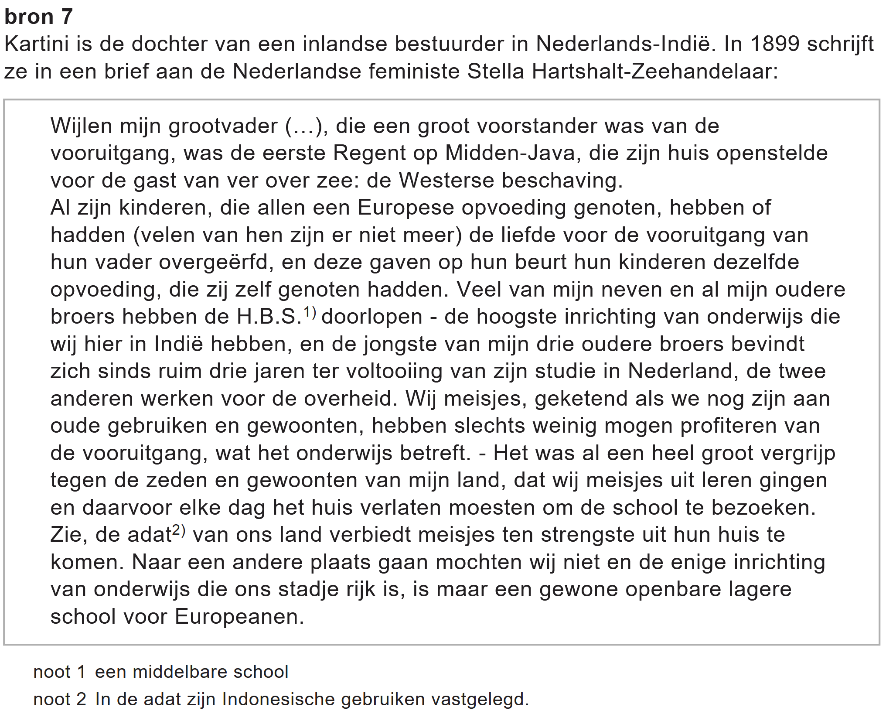
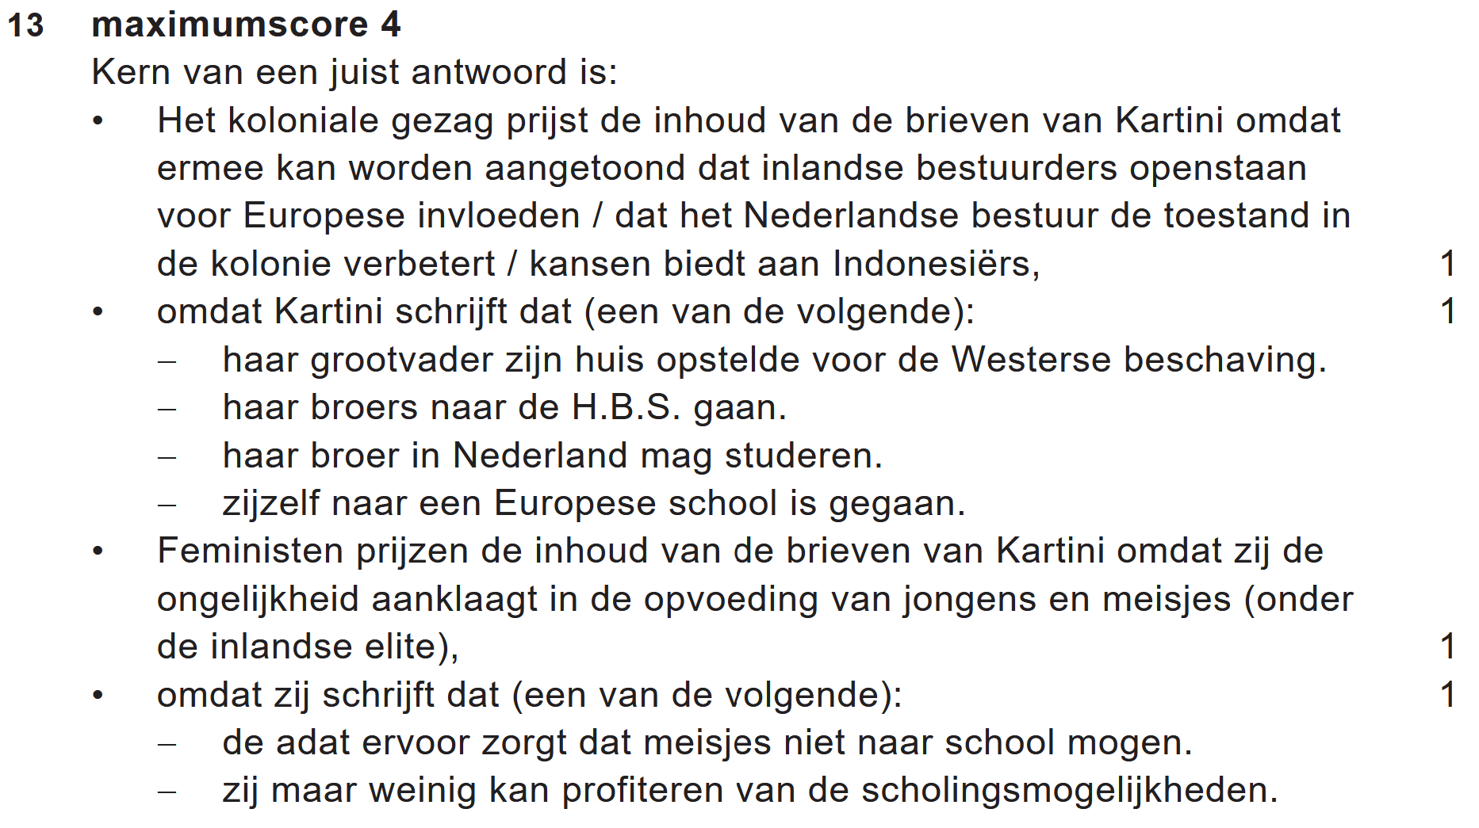
koloniaal bestuur: wil de macht/controle over een kolonie behouden (modern imperialisme) en zorgen dat de bevolking tevreden is
feministen: emancipatiebeweging die opkomt voor de rechten van vrouwen
Fout (onvolledig) antwoord:
‘Het koloniale bestuur is het ermee eens, omdat de broers mogen studeren aan de HBS of in Nederland.
Feministen zijn het ermee eens, omdat Kartini naar school mag gaan.’

Slide 28
Laatste tips!
Let op kleine verwijswoorden, zoals ‘waardoor’.
Markeren
Structuur in je antwoord
Denk niet te moeilijk
Letterlijk nemen wat de vraag is, niets erachter zoeken.

